Slide 1
Förståelsefasens metoder
CC BY-SA 4.0

Slide 2
PROCESS
FÖRSTÅELSE
SOTEPEDA247.FI
KONSEPTERING
PROTOTYPERING

Slide 3
Förståelsefasens syfte
Kartläggning av versamhetsomgivningen och kunderna Att hitta det problem som ska lösas
* Servicedesign projektet startas med att presentera utvecklingsutmaningen, och efetr det påbörjas utvecklingen av servicekonseptet i fas 3. Förståelsen är fas 1.
SOTEPEDA247.FI
Notes:
Hankitaan ymmärrystä kehittämishaasteeseen /toimeksiantoon liittyen: - tutkitaan organisaation/yrityksen toimintaympäristöä - hankitaan asiakasymmärrystä palvelunkäyttäjän ”arkea”, motiiveja, tavoitteita, toiveita, huolia jne. - kirkastetaan mikä on oikea ratkaistava ongelma

Slide 4

De centrala metoderna i förståelsefasen
Kartläggning av bakgrundsvariabler
Förtydligande av utvecklings objektet /utmaningen
Karta över intressenter
Metoder för kundförståelse
Intervju
Observation
Empatikarta
Sondering (självdokumentering)
Servicestig (nuläge)
Analys av kundinformation
SOTEPEDA247.FI
Notes:
Hankitaan ymmärrystä kehittämishaasteeseen /toimeksiantoon liittyen: - tutkitaan organisaation/yrityksen toimintaympäristöä - hankitaan asiakasymmärrystä palvelunkäyttäjän ”arkea”, motiiveja, tavoitteita, toiveita, huolia jne. - kirkastetaan mikä on oikea ratkaistava ongelma

Slide 5
Att klarlägga utvecklingsutmaningen
Servicedesign projektet börjar med att presentera utvecklingsutmaningen/ utvecklingsobjektet.
1. När ni lyssnar på presentationerna, gör anteckningar på post-it lappar. Fundera på olika synvinklar och frågor i anslutning till utmaningen.
2. Samla sedan teamets post-it lappar på väggen.
3.Kartlägg anteckningarna tillsammans och diskutera vilka faktorer ni borde klargöra så ni förstår problematiken och brukarna/användarna bättre.
RESURSER
Tidsreservering
Beroende på presentationens längd ca 40minuter
Material
Pennor, fläpptavla, post-it lappar
Deltagare
Teamarbete, team med n. 4-5 deltagar
SOTEPEDA247.FI

Slide 6
Att klarlägga utvecklingsutmaningen
Servicedesign projektet börjar med att presentera utvecklingsutmaningen forts…
4. Skriv ner forskningsfrågor på post-it lappar och sätt dem i en kluster på väggen. Syns servicens användare och kontexten i frågorna? Forma enligt dessa.
5.Var och en röstar på 3 alternativ.
6. De tre alternativ som fått mest röster väljs för fortsattt bearbetning och flyttas senare till canvasduken för bakgrundsforskning: ”problem”
RESURSER
Tidsreservering
Beroende på presentationens längd ca 40minuter
Material
Pennor, fläpptavla, post-it lappar
Deltagare
Teamarbete, team med n. 4-5 deltagar
SOTEPEDA247.FI

Slide 7
Införskaffande av bakgrundsfakta angående utvecklingsobjektet
Lagstiftning relaterad till tjänsten som ska utvecklas
Skaffa en så noggrann uppfattning av utvecklingsobjektet som möjligt.
Speciellt vid ett uppdrag inom social-och hälsovård borde service designern förstå verksamhetsmiljön, verksamhetssätten samt organisationskulturen väl .
Organisationens vision, värden, strategi
Marknads- och konkurrenssituation
Branschläge och framtidsutsikter
Tjänster
Lagstiftning relaterad till tjänsten som ska utvecklas
Befintlig information om målgruppen för organisationens tjänster, kunder
(Tuulaniemi 2011, 136)
SOTEPEDA247.FI
Notes:
Hankitaan ymmärrystä kehittämishaasteeseen /toimeksiantoon liittyen: - tutkitaan organisaation/yrityksen toimintaympäristöä - hankitaan asiakasymmärrystä palvelunkäyttäjän ”arkea”, motiiveja, tavoitteita, toiveita, huolia jne. - kirkastetaan mikä on oikea ratkaistava ongelma

Slide 8
Social- ja hälsovårdens verksamhetsmiljö
Den offentliga sektorn använder många traditionella utvecklingsmetoder istället för tjänstedesign och fungerar ofta på ett expertcentrerat och hierarkiskt sätt.
I dessa organisationer baseras verksamhetsmodellen traditionellt på professionellt tänkande och verksamhetsmetoder - olika yrkesgrupper och olika fackspråk är en utmaning för gemensam förståelse.
De som arbetar med service styrs av olika regler, principer och värderingar.
Det finns flera aktörer som tillhandahåller tjänster/service: offentlig sektor, privat och tredje sektor, frivilliga aktörer - förutom själv- och egenvård samt familjens roll.
SOTEPEDA247.FI
Notes:
Hankitaan ymmärrystä kehittämishaasteeseen /toimeksiantoon liittyen: - tutkitaan organisaation/yrityksen toimintaympäristöä - hankitaan asiakasymmärrystä palvelunkäyttäjän ”arkea”, motiiveja, tavoitteita, toiveita, huolia jne. - kirkastetaan mikä on oikea ratkaistava ongelma

Slide 9
Källor för bakgrundsforskning
Målet med skrivbordsforskning ( desk research) är att samla in och analysera befintlig information, i tryck och online.
Befintlig information (sekundär data), dvs. information som samlas in av andra, t.ex. statistik, databaser, undersökningar..
Annan bakgrundsinformation om utvecklingsobjektets och organisationens nuvarande status samt framtidsutsikter baserat på exempelvis preliminära intervjuer och observationer. Följ gällande föreskrifter/ reglemente inom området.
SOTEPEDA247.FI

Slide 10
Bakgrundsforskningens metoder
Benchmarking Jämför eget utvecklingsmål med ett annat mål, ofta best praxis. Används för att lära av andra och utveckla sina egna aktiviteter. Lähteet: Itä-Suomen yliopisto. Benchmarking. Viitattu 1.2.2020 https://www.uef.fi/benchmarking; Tuulaniemi 2011, 138-139; Ojasalo 2014, 43-44
PESTEL-analys Analys av verksamhetsmiljön (politiska, ekonomiska, sociala, tekniska, ekologiska, juridiska faktorer)Lähde: Vuorinen 2013. Viitattu 1.2.2020 http://ekirjasto.kirjastot.fi/ekirjat/strategiakirja
Följande av utvecklingstrender Att förutspå framtiden i utvecklingsarbetet. Lähde: Ojasalo 2014, 45, 86
SOTEPEDA247.FI

Slide 11
Traditionell utveckling vs. servicedesign
1. Antagande
1. Förståelse
Peri
Traditionell utveckling
2. Deltagande
2. Lösningsmodell
Service design
3. Erbjudande
3. Samordning
SVAG
KUNDORIENTERING
STARK
Lähde: Koivisto & al 2018, 48
Notes:
Perinteisessä kehittämisessä asiakaslähtöisyys on heikkoa, vaikka kehittämisen tavoitteena olisikin ratkaisujen kehittäminen asiakkaiden tarpeisiin. Palvelumuotoilussa kehittämisote asettaa asiakkaan/palvelunkäyttäjän kehittämisen lähtökohdaksi eli aktiiviseksi osallistujaksi kehittämisprosessiin. Palvelumuotoilun ja perinteisen kehittämisen suurin ero on pamun vahva asiakaslähtöisyys.
Olettaminen: perinteisen kehittämisen lähtökohta *kehittäminen perustuu olettamuksiin asiakkaiden ja käyttäjien tarpeista tai ongelmista *olettamukset perustuvat arvauksiin tai määrällisillä menetelmillä kerättyyn tietoon *menetelminä hyödynnetään esim. markkinatutkimuksia, asiakaspalautteita tai lomakekyselyjä *olettamukset sopivasta ratkaisusta ovat kehittämisen lähtökohtana *olettamisella päädytään todennäköisimmin ratkomaan väärää ongelmaa
Ratkaiseminen: kehittäminen on lineaarinen prosessi *ongelman ratkaisu etenee ennalta määritetyssä järjestyksessä suoraviivaisesti kohti ratkaisua *prosessi perustuu pitkälti analyyttiseen päättelyyn, jossa olemassa olevista vaihtoehdoista rajataan asiantuntijan mielestä oikea ratkaisu ongelmaan *ratkaisu kehitetään suunnittelupöydällä ja usein myös yrityksen yksittäisessä funktiossa.
Tarjoaminen: Ratkaisu tarjotaan käyttäjille valmiiksi kehitettynä pakettina, joka ei välttämättä ratkaise heidän tarpeitaan tai todellisia ongelmia ja on siksi myös yritykselle kannattamaton.
PALVELUMUOTOILU Ymmärtäminen: *kehittäminen perustuu käyttäjien tarpeiden ja ongelman syvälliseen ja empaattiseen ymmärtämiseen *ymmärtäminen perustuu laadullisten menetelmien monipuoliseen hyödyntämiseen, joiden avulla on mahdollista päästä kiinni käyttäjien todellisiin tarpeisiin ja ongelmiin sekä tunnistaa piileviä tarpeita. *menetelminä hyödynnetään esim. haastattelua, havainnointia tai luotaimia *käyttäjien todelliset ongelmat ovat ratkaisun kehittämisen lähtökohtana *ymmärtämisellä varmistetaan, että kehittämisellä lähdetään ratkaisemaan oikeita ongelmia. Osallistaminen: *ratkaisun eteneminen etenee iteratiivisessa prosessissa, jossa käyttäjiä ja muita sidosryhmiä osallistetaan ratkaisun yhteiskehittämiseen *iteratiivisessa prosessissa on olennaista ratkaisuideoiden testaaminen ja arviointi erilaisten prototyyppien avulla, jolla varmistetaan ratkaisun tarpeellisuus ja toimivuus ja ohjataan kehitystä oikeaan suuntaan. *kehittämisprosessi on oppimisprosessi, joka mahdollistaa suunnan muuttumisen prosessin edetessä
Yhteensovittaminen: *ratkaisun kehittämisessä huomioidaan sekä käyttäjien tarpeet, tekninen toteutettavuus että yrityksen liiketoiminnalliset tavoitteet

Slide 12
Uppgift; bakgrundsforskning
1. Sök information från webben, tidskrifter, artiklar etc. Sök svar på frågor som tar upp utvecklingsutmaningen och verksamhetsmiljön.
2. Var uppmärksam på uppdragsgivarens och kundens perspektiv. Uppdragsgivarens perspektiv : Vem är tjänsteleverantören? Vilka är kunderna? Hur har utmaningen tagits upp tidigare? Var har det misslyckats och var har det lyckats? Vad är målet för din uppdragsgivare? Vad är problemet med din uppdragsgivare som du löser? Hur mäter du framgång? Vilken typ av olika aktörer och intressenter deltar i utmaningen? Vad begränsar dig? Exempelvis budget, schema, organisation?
RESURSSIT Aikavaraus
Toimeksiannosta riippuen n. 30-45 min.
Materiaalit
Kynät, taustatutkimus-kanvaasi, post-it laput, mobiililaite
Osallistujat
Tiimityö, noin 4-5 jäsentä/tiimi
SOTEPEDA247.FI

Slide 13
Uppdrag: bakgrundsfaktorer
RESURS Tid
Berodne på uppdrag. 30-45 min.
Material
Pennor, Canvas för bakgrudnsforskning post-it lapar, mobildevice
Deltagare
Teamarbete, ca 4-5 personer/team
Kundens/brukarens perspektiv:
1.Vad kan vara användar- / kundproblemet (ditt antagande)?
2.Vilka är de potentiella konkurrerande tjänsteleverantörerna och hur har de lyckats?
3. Sammanfatta dina resultat till en bakgrundsforskningsduk ( canvas)
SOTEPEDA247.FI

Slide 14
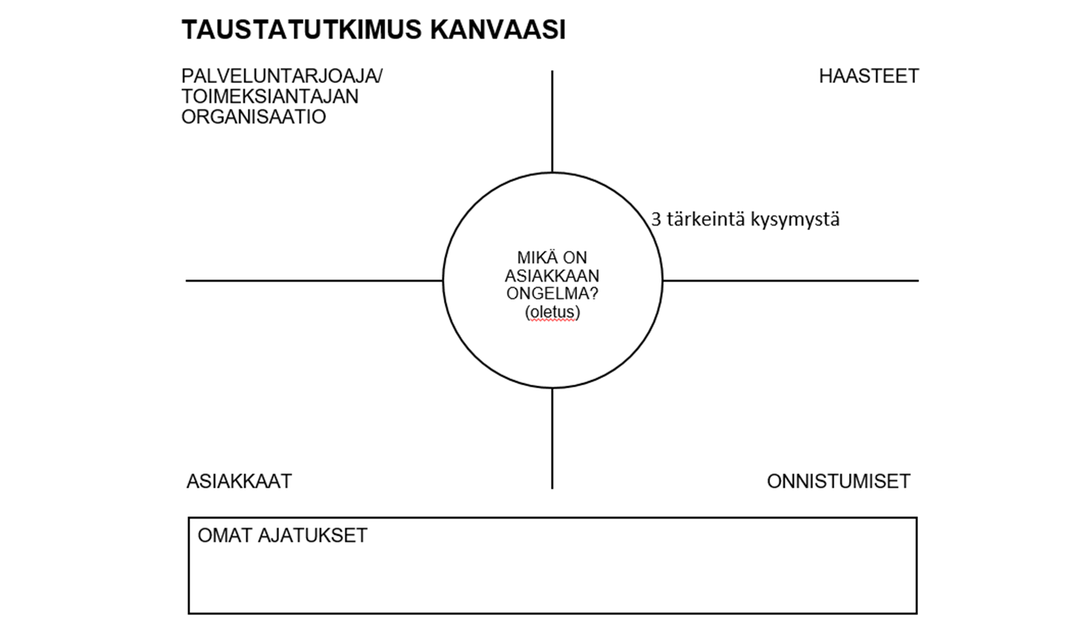
Bakgrundsundersökning-canvasduk
SOTEPEDA247.FI

Slide 15
Analys och tolkning av insamlat data om kunden
Kundundersökningen (bl.a. genom intervjuer, observation) ger en stor mängd data i olika former om undersökningsobjektet ( kunden)
Kundförståelsens grund är en omsorgsfull analys av dessa data.
Man bör sträva till att hitta alla för en större grupp betydelsefulla fynd och tolka dem på ett meningsfullt och människonära sätt
Likhetsdiagrammet ( Affinity Diagram) underlättar grupperingen av insamlad data.
Personerna är de centrala vid kristallisering och presentering av datainsamlingen
SOTEPEDA247.FI
Lähteet: Tuulaniemi 2011, 154; Ojasalo & al 2014, 110-111.

Slide 16
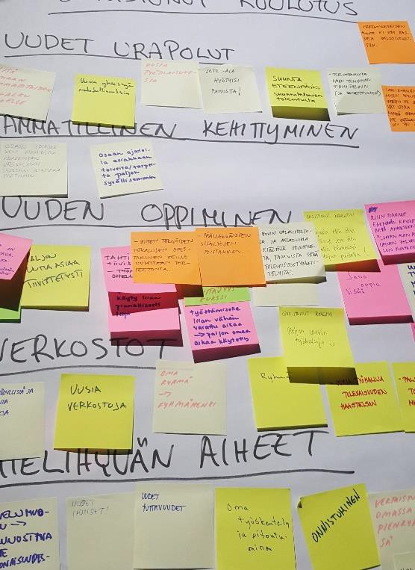
Likhetsdiagram (Affinity Diagram)
Likheter i data söks fram och grupperas enligt tema.
Liknande observationer grupperas enligt tematik.
Grupperingarna namnges och kan kopplas till större helheter.
Grupperingen lyfter fram alla de för användaren väsentliga faktorer.
SOTEPEDA247.FI
Lähde: Tuulaniemi 2011, 153-154

Slide 17
Bearbetning av Affinitets diagrammet
Varje person som deltagit i datainsamlingen deltar även i analyseringen.
Skeden:
Reservera en stor vägg för arbetet
Var och en berättar vem den intervjuade, resten lyysnar aktivt . Intressanta fynd beskrivs med hjälp av post-it -lappar och sätts på väggen eller på en fläpille.
Korten grupperas först när alla har delat sin information.
Grupperingarna bildar teman och sambandet mellaln dessa analyseras.
De i analysen funna ideerna och möjligheterna skriv ner för fortsättning.
Observation
RESURS tidsreservering
ca. 45 min.
Material
pennor, fläppipapper, post-it lappar
Deltagare
Temaarbete, 4-5 deltagare
Observation
Observation
Observation
Observation
SOTEPEDA247.FI
Observation
Observation
Lähteet: Design Research Methods – 150 ways to inform design. Curadale, R. 2013. Design Community College. Sanders, E. & Stappers, P. (2014): Convivial Toolbox – Generative Research for the Front End of Design

Slide 18
Källor
The Team Canvas. 2015. Viitattu 29.1.2020. http://theteamcanvas.com/ Koivisto M., Säynäjäkangas J., Forsberg S. 2018. Palvelumuotoilun bisneskirja. Helsinki:AlmaTalent.
Itä-Suomen yliopisto. Benchmarking. Viitattu 1.2.2020 https://www.uef.fi/benchmarking
Kaufman Agency. 2019. Palvelumuotoilu sosiaali- ja terveysalan kontekstissa. Petra Jäntin esitys 8.11.2019
Ojasalo K., Moilanen T., Ritalahti J. 2014. Kehittämistyön menetelmät. Helsinki: Sanoma Pro
5xmiksi. Passi & Ripatti.Viitattu 29.1.2020 https://passiripatti.fi/
Sanders E., Stappers P. 2014.Convivial Toolbox. Generative Research for the Front-end Design.
Tuulaniemi, J. 2011. Palvelumuotoilu.Helsinki: Talentum Media.
Vuorinen Tero. 2013. Strategiakirja. Helsinki: Talentum. Viitattu 1.2.2020 http://ekirjasto.kirjastot.fi/ekirjat/strategiakirja
SOTEPEDA247.FI

Slide 19


Interprofessionell arbetsgrupp
Sini Eloranta, Turun AMK
Päivi Erkko, Turun AMK
Päivi Harmoinen, Laurea-AMK
Minna Huhtala, Samk
Antti Kares, Savonia-AMK
Heli Lepistö, Samk
Anna-Leena Ruotsalainen, Savonia-AMK
Suvi Salminen, Jamk
Timo Sirviö, Savonia-AMK
Sirkku Säätelä, Novia
Mervi Vuolas, Turun AMK

Slide 20


